Slide 1
بناء التحالف
قوانين المجتمع المدني: تجارب وخبرات 24– 25مايو 2008
The International Center for Not-for-Profit Law
المركز الدولي لقانون المنظمات غير هادفة الربح

Slide 2
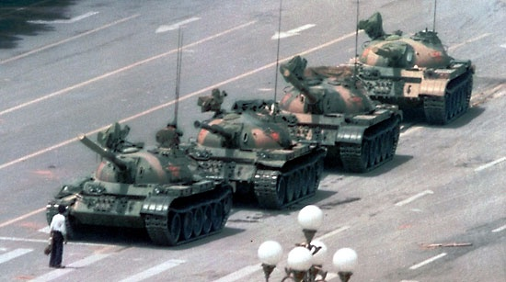
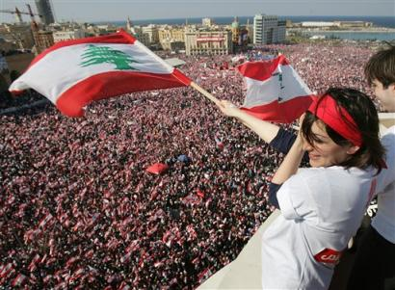
من تفضل أن تكون؟

Slide 3
مع هو التحالف؟ و لماذا تقوم بمشاركة الآخرين؟
يحاولون أن يحققوا أهدافهم بمساعدة بعضهم البعض؟
قد يتكون التحالف من:-
المجموعة المحورية لأصحاب الفكرة—أولئك الذين سيستفيدون أو يتضررون بشكل رئيسي من التغييرات:
الأشخاص المؤيدين و المنظمين الذين يمكنهم التأثير على متخذي القرار و يمكنهم المساعدة على تحقيق الهدف,و
المسئولين الحكوميين المؤيدين
التحالف يعتبر أكثر قوة وأكثر مهارة عن أية منظمة واحدة تعمل بمفردها.
مع توسع الحجم الجغرافي وتعقيد القضية، تزداد الحاجة للنظر في تشكيل تحالف ما.

Slide 4
تشكيل التحالف
تحديد الجماعات الأخرى الذين يشاركونك اهتمامك وهدفك.
في بعض الأحيان، يكون التحالف الأكثر قوة هو التحالف الذي تضم المجموعات والتي تكون من الناحية التقليدية في الجوانب المضادة لمعظم القضايا- حينما يضعون خلافاتهم جانباً بغرض العمل سويا حول هدف مشترك، ويقوم بإرسال إشارة قوية إلى الحكومة والجمهور العام.
قد يكون من العسير طلب المساعدة، بيد أنه لا أحد يمكنه النجاح دون العمل سوياً مع الآخرين.

Slide 5
التحالف يتطلب إلى تسوية!
ليس هناك منظمات تفكر بالطريقة نفسها بالضبط. ولكن إذا وافقت على العمل سوياً، فإنك بذلك تزيد من القوة وتزيد من احتمال إصلاح القانون.
ولكن , عدد المنظمات الغير الحكومية التي تعمل في ذلك لا علاقة له
المظاهرات المفتوحة و " الحملات الكبيرة للمناصرة" ليست هي الوسائل الوحيدة و قد تكون غير ملائمة ( خاصة فيما يتعلق بقضايا حقوق الأنسان)
التحالفات لا تدوم للأبد
من الطبيعي أن تنتهي التحالفات بعد تحقيق الهدف
لكن, العمل في تحالفات يعتبر مهارة قيمة تساعد متى ما دعت الحاجة لذلك
Notes:
A group that promotes women’s rights and a group that is against women’s rights both share an interest in a good civil society law.
But sometimes this cannot work, as for example when you are trying to pass a domestic violence law.

Slide 6
أمثلة على التحالف الفاعل
فنزويلا
2006 قانون حول التعاون الدولي
بنى تحالفات داخلية من قبل المنظمات المهتمة
استخدام متميز للمساعدات الخارجية
طورت النقاشات حول القوانين المحلية و حول القوانين الخاصة بالتحالفات الأمريكية الداخلية و ال ICCPR .
الوصول إلى منظمات المجتمع المدني الدولية منم خلال الإعلام و المؤتمرات المناصرة أمام البرلمان

Slide 7
أمثلة على التحالف الفاعل
هندوراس
القانون الخاص بالمنظمات الغير حكومية
بناء التواصل مع منظمات المجتمع المدني إلى تقييم أولي للمشاريع و عمل مسح لقادة 100 منظمة غير حكومية
توظيف محامين مشهورين للمساعدة على صياغة المسودة
الشراكة مع الخبراء الدوليين
تكييف القوانين وفقا للحالة الاجتماعية عند القيام بتعديلات كبيرة من خلال الشبكة الأقليمية
تدوين النواب البرلمانيون
المناصرة أمام الوزارات المهتمة
تثقيف اللجان البرلمانية
الوصول إلى قادة الرأي

Slide 8
أمثلة على التحالف الفاعل
اليمن
قانون الجمعيات و المنظمات
اجتماعات غير رسمية لسماع آراء الجمعيات الغير حكومية على أي تعديلات قانونية تحدث على مستوى الجمهورية و المجموعات التي لديها مقترحات تنظم في تحالفات إلى جانب اللجان الوطنية المختصة بالتعديلات القانونية.
العملية التشاركية تضمن التعاون و القدرة الأكبر على المناصرة ( على الرغم من الانقسام المؤقت مابين تحالف المنظمات الغير حكومية)
معظم الاهتمام الدولي منصب على عقد المؤتمرات وتمويلها في العاصمة صنعاء.
الشراكة مع الخبراء الدوليين بما فيهم المركز الدولي لقانون المنظمات الغير ربحية من أجل الدعم الفني في الصياغة و الترويج للإصلاح
حملات مكثفة و واسعة النطاق في التلفزيون, الإذاعة.
العمل مع الحلفاء في البرلمان و حتى الخصوم في وزارة العمل و الشئون الاجتماعية

